Slide 1
előadás:
Hangtani alapfogalmak
2015. 02. 09.
Augusztinovicz Fülöp
Notes:
Az első előadás célja a hangok legfőbb jellemzőinek ismertetése. Első részében a hangok fogalmát, terjedését és érzékelését szemléletesen, animációkkal és mozgóképekkel vezeti be, majd a legegyszerűbb hullámforma, az egydimenziós ideális síkhullám matematikai levezetésével bemutatja a hullámegyenletnek nevezett másodrendű parciális differenciálegyenlet levezetését és megoldását. A térben terjedő hullámformák közül az egyváltozós, háromdimenziós gömbhullámot tárgyalja.

Slide 2
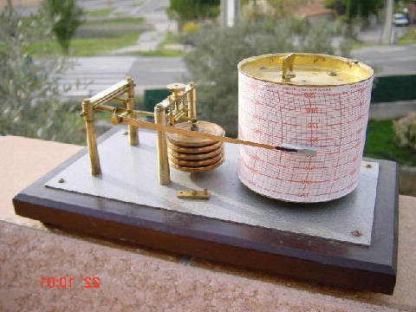
Mi a hang?
a levegő statikus nyomása állandóan ingadozik
Notes:
A levegő statikus nyomásának átlagértéke Magyarországon kb. 1015 hPa, ami 1.015×10⁵ N/m² ≅ 100000 Pa értéknek felel meg. A statikus légnyomás csak lassan változik, a meteorológiai körülmények hatására.

Slide 3
A hang
Hang: a levegő gyors, kismértékű dinamikus nyomásváltozásai
0,01 Pa
100000 Pa
Notes:
A hangnyomás a levegő statikus nyomására szuperponálódó gyors, kismértékű nyomásváltozás. Akkor beszélünk (az emberi fül érzékenységét szem előtt tartva) hangnyomásról, ha a nyomásingadozás amplitúdója 2×10⁻⁵ és 20 Pa közötti, az ingadozás frekvencia-összetevői pedig 20 és 20000 Hz közötti értéket vesznek fel. A mindennapi életben előforduló, leggyakoribb hangnyomás-értékek amplitúdója nagyjából 0,001 és 0,1 Pa közé esik.

Slide 4
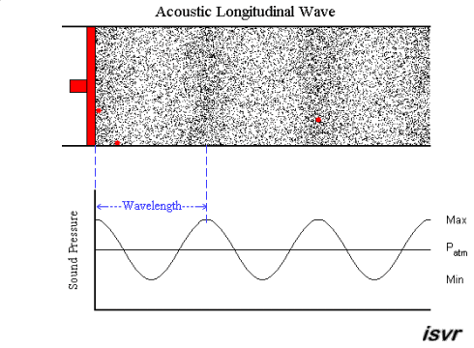
Hogyan keletkeznek a hangok?
gyorsan, rendezetlenül áramló levegő szabálytalanságai
rezgő felületek által okozott sűrűségváltozás
Notes:
A hangok keletkezéséhez a levegőnek – vagy más gáz halmazállapotú közegnek - áramlási vagy mechanikai rezgési folyamatok következtében létrejövő sűrűségváltozása szükséges, amely ingadozó sűrűség a levegőrészecskék tehetetlensége következtében dinamikusan változó erőket, tehát nyomásváltozást hoz létre. Az ábra egy egyenes, állandó keresztmetszetű csőben – hullámvezetőben – elhelyezett, szinuszos mozgást végző dugattyú hatására létrejövő sűrűsödés-ritkulási folyamatot szemléltet. A sűrűsödés-ritkulások nem maradnak helyben, hanem minden összesűrített réteg maga előtt újabb sűrűsödéseket majd a ritkulások ritkulásokat hoznak létre, a mozgásállapot tehát tovaterjed. Az így kialakuló jelentséget hanghullámnak nevezzük.
Fontos megjegyezni, hogy a hanghullámban nem anyag, hanem csak energia terjed. Ez könnyen belátható, ha figyelmünket a piros ponttal megjelölt levegőrészecskékre koncentráljuk. Ha a dugattyú merev és a cső pontosan egyenes, az azonos mozgásállapotú részecskék a hullám terjedési irányára merőleges síkban helyezkednek el, ezért ezt a fajta hullámot síkhullámnak nevezzük. A gáznemű közegben terjedő hullámok esetében a részecskék rezgése és a hullám terjedési iránya párhuzamos, ezért ezt a fajta hullámot longitudinális (=hosszirányú) hullámnak nevezzük. A hullámhossz az egymáshoz legközelebb eső, azonos fázisú pontok közötti távolság.

Slide 5
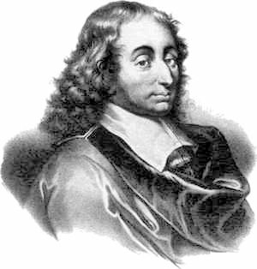
A hangnyomás mérése
A hangnyomás fogalma:
egységnyi felületre jutó dinamikus erő
egysége: pascal = N/m² (Pa)
jelölése: p
Blaise Pascal, 1623 - 1662

Slide 6
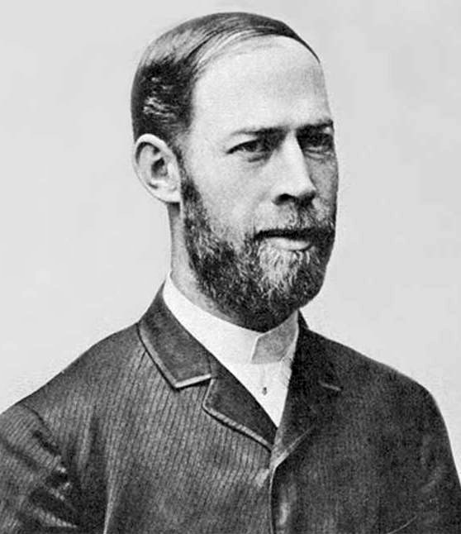
A frekvencia fogalma
Időegységenként lezajló periodikus (ismétlődő) jelenségek száma
Mértékegysége: Hz (és többszörösei)
Heinrich Rudolph Hertz, 1857-1894

Slide 7
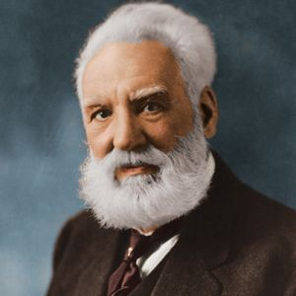
A hangnyomásszint fogalma (decibel)
Alexander Graham Bell, 1847 - 1922

Slide 8
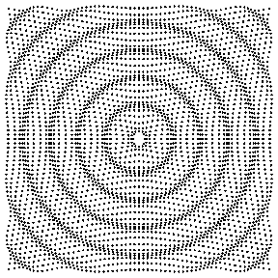
Gömbhullám pontforrásból
Notes:
Az egyik legáltalánosabb akusztikai hullámforma a gömbhullám, aminél a részecskék egy középpontból kifelé irányuló, mindig sugárirányú mozhgást, regzést végeznek (ebben az esetben is a nyugalmai helyzetük körül). Az ilyen hullámok esetében az azonos fázisú pontok egy gömbfelület mentén helyezkednek el, ezért a hullámforma neve gömbhullám.
Egy-egy valóságos forrás kürül - a forrás hullámhosszhoz viszonyított méretétől, alakjától, felépítésétől és a rajta fellépő rezgések sebességeloszlásától függően nagyon sokféle hullám kialakulhat, de ezek a forrástól egyre növekvő távolságban tekintve egyre inkább gömbhullámokkal, majd még távolabb síkhullámokkal helyettesíthetők.

Slide 9
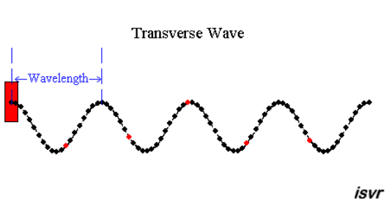
Húr- és lemezrezgések
Keresztirányú (transzverzális) hullám
Notes:
A levegőben és folyadékokban terjedő, longitudinális rezgésektől eltérően a szilárd testekben: húrokban, rudakban és lemezekben terjedő hullámformák esetében a részecskék kitérése legtöbbször merőleges az energiaterjedés irányára. Ezeket a rezgésformákat transzverzális hullámformának nevezzük.
Hangkeltés szempontjából legnagyobb jelentősége a lemezekben terjedő hullámformáknak van. Lemezek esetében a transzverzális hullámok egy különleges csoportja a leggyakoribb: a hajlítóhullámok esetében a részecskék nemcsak kitérnek nyugalmi helyzetükhöz képest, hanem el is fordulnak.

Slide 10
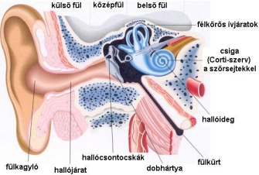
Az emberi fül
Notes:
Az emberi fülben a levegőben terjedő hanghullámok a dobhártya révén mechanikai rezgésekké, majd a kalapács – üllő – kengyel átviteli rendszeren keresztül a belső fülben folyadékhullámokká alakulnak. (A hallócsontocskák egyfajta mechanikai transzformátort képeznek, amelynek feladata a levegő- és a folyadékhullámok közötti impedancia-transzformáció megvalósítása, a minél érzékenyebb hallás érdekében.)
A hangérzékelés úgy történik a belső fülben, hogy a csiga két csatornája között rezgést végző alaphártya megrezgeti a Corti-féle szervet, amelyben idegimpulzusok keletkeznek. Ezek az impulzusok a hallóidegen keresztül az agykéregbe kerülnek, ahol létrejön a hangérzet.
A Corti-szerv a fül legérzékenyebb része, ahol a fedőhártyával szemben elhelyezkedő, vékony „szőrszálakkal” rendelkező receptorsejtek és a fedőhártya közötti finom érintkezés hozza létre az idegimpulzusokat. Ha a szőrsejtek nagyon erős hangingerek következtében megsérülnek, vagy elöregedés következtében letöredeznek, maradandó halláskárosodás jön létre.

Slide 11
A Corti-féle szerv

Slide 12
Demonstration of operation of the human ear
http://psych.hanover.edu/JavaTest/Media/Chapter10.html
https://www.youtube.com/watch?v=0jyxhozq89g
https://www.youtube.com/watch?v=46aNGGNPm7s

Slide 13
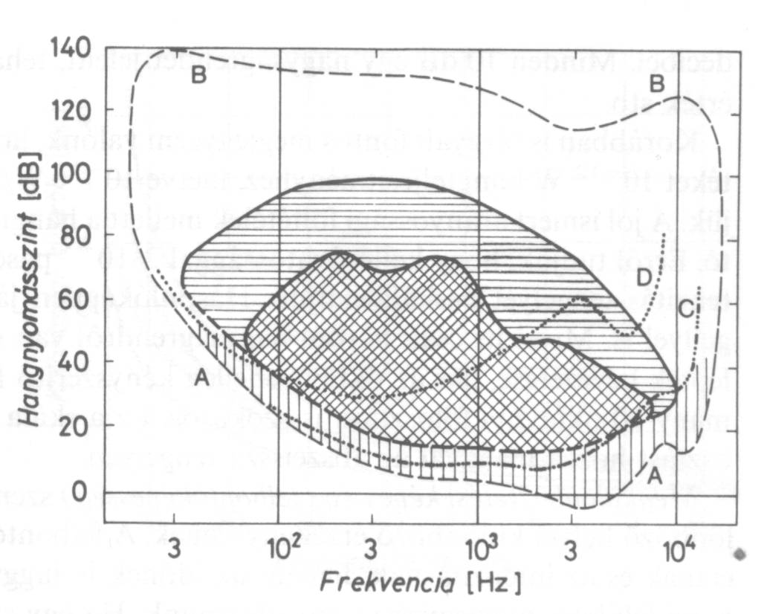
Mit hallunk? - az emberi hallás határai
fájdalomküszöb
hangerő
infrahang
ultrahang
beszéd
hallásküszöb
hangmagasság
Notes:
Az emberi hallás mind a hangként érzékelt hullámok amplitúdóját, mind frekvenciáját tekintve korlátozott. A hanghullámok erősségét a később tárgyalandó decibelben kifejezve a kb. 0 és 130 dB közötti erősségű, frekvenciában pedig a 20 és 20000 Hz közötti frekvenciájú hullámokat érzékeljük hangként. A hallható hangtartományon belül feltüntettük a zene (vízszintes vonalkázás) és az emberi beszéd jellemző hangtartományát, valamint a fiatal, egészséges hallású emberek hallásküszöbét (A görbe), a fájdalomküszöböt (B görbe), egy középkorú férfi és egy halláskárosodott férfi hallásküszöb-görbéjét (C és D görbe) is.

Slide 14
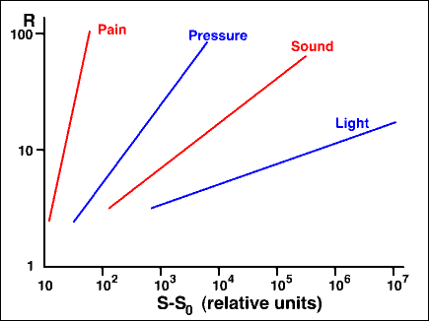
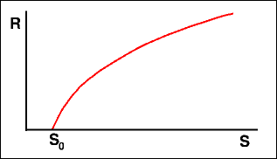
Hatás-érzet összefüggések
Ψ = f(Φ)
Weber-Fechner törvény
Ψ
Stevens törvény
Φ

Slide 15
Az érzeti ráfelelés törvényeinek összehasonlítása

Slide 16
A hangtér I. alapegyenlete
f₀
f₀+df
p₀
p₀+dp
dx
x₀
x₀+dx
Newton-törvény
impulzustétel
Momentum, vagy egyensúlyi, vagy Euler-egyenlet

Slide 17
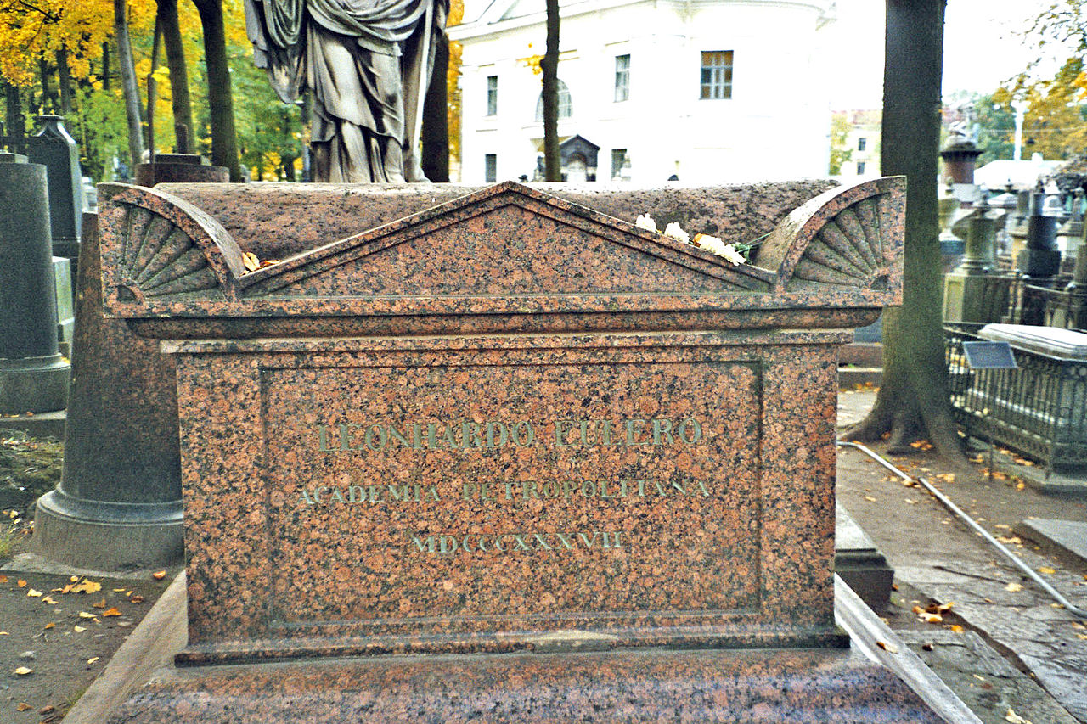
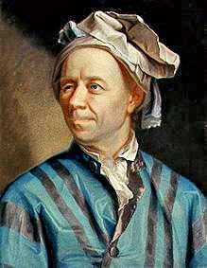
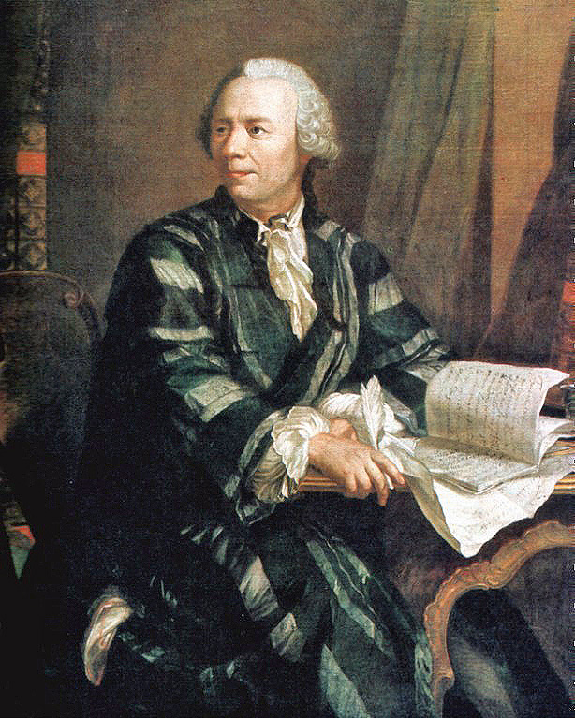
Leonhard Euler 1707. április 15, Basel (CH) – 1783. szeptember 18, Szentpétervár (RUS)

Slide 18
Új fogalom: a tömegáram
Időegységenként átáramló anyagmennyiség: tömegáram × felület

Slide 19
A hangtér II. alapegyenlete
ϕ_{be}
ϕ_{ki}
x₀
x₀+dx
Az időegységenként be- és kiáramló anyag különbsége, azaz a nettó anyagmennyiség:
Kontinuitási v. tömegmegmaradási egyenlet

Slide 20
Út a hullámegyenlethez
Kapcsolat a sűrűség és a nyomás között:

Slide 21
És a végállomás:
Egydimenziós hullámegyenlet
(d’Alambert, 1747)

Slide 22
A hullámegyenlet megoldása
Bármilyen függvény, amelyben a független változók az alábbi kombinációban szerepelnek:

Slide 23
És ha három dimenziós térben vagyunk?
Legegyszerűbb megoldása gömbi koordinátarendszerben, ahol csak az origótól mért távolsággal, r - el dolgozunk:
Megoldása:

Slide 24
Műveletek decibelekkel
Mi szabad összegezni?
a decibeleket nem!!!
csak a teljesítményeket, azaz a hangnyomások négyzetét!
Számítás lehetőségei:
lépésenként, kalkulátorral
segédgörbével
táblázattal
számítógépi programmal

